Slide 1
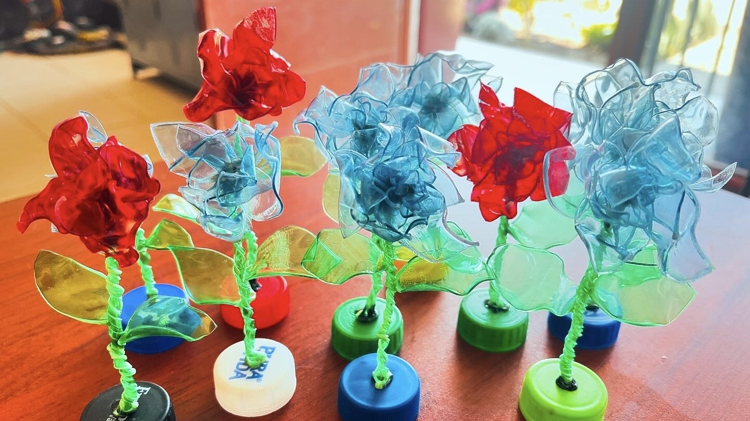
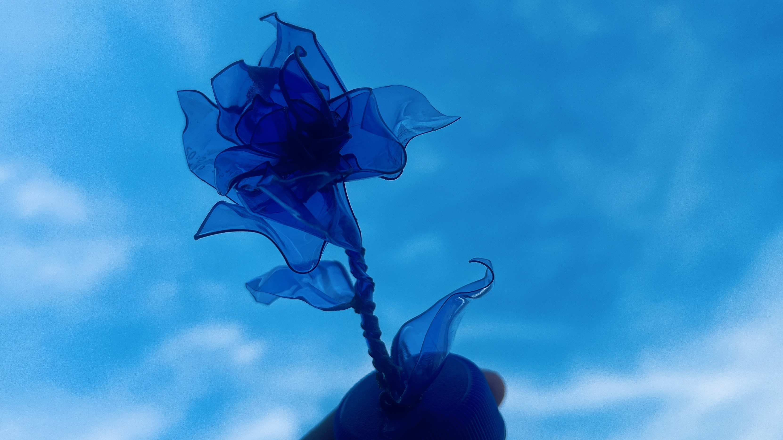
¿Qué es una Flor de Botella?
Son flores hechas solo con botellas de plástico recicladas. Perfectas para incentivar la educación ambienta!
♻️

Slide 2
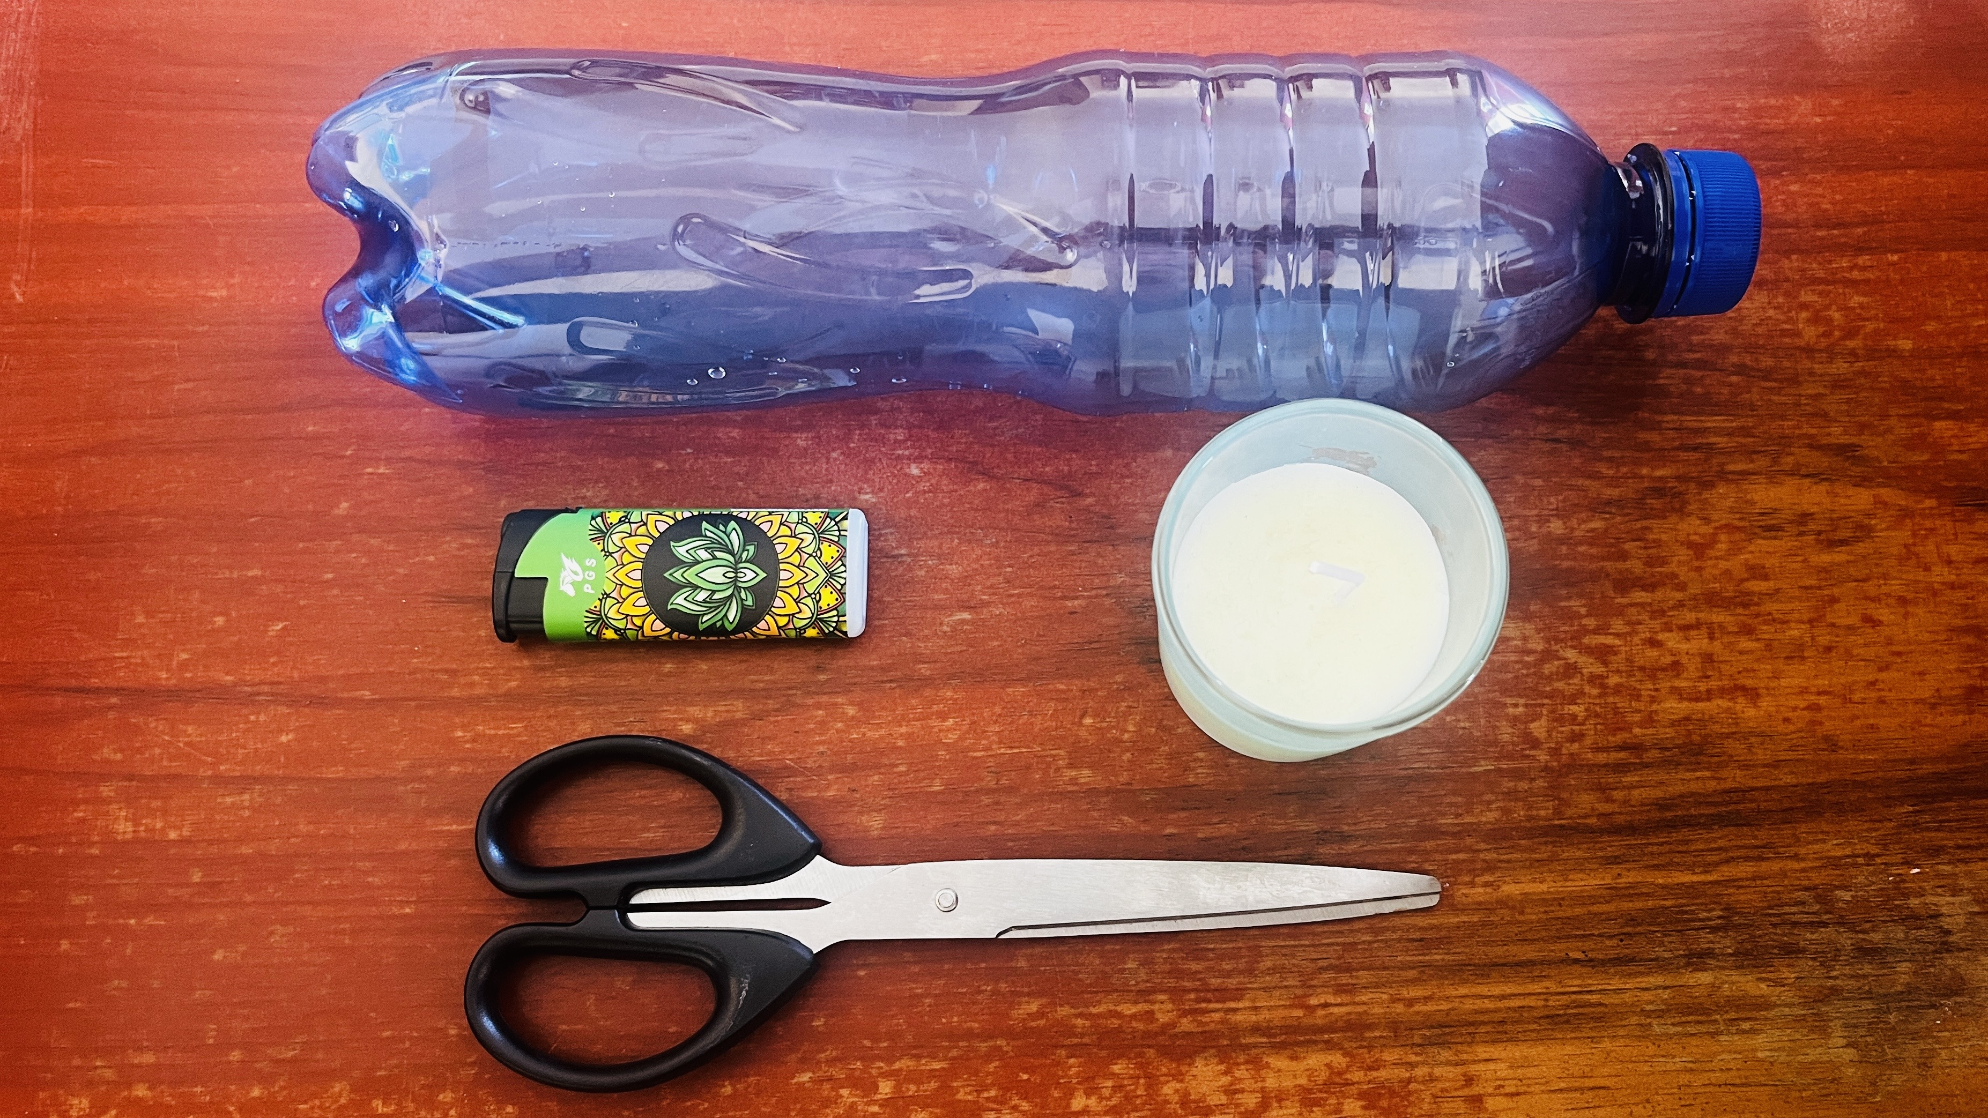
Materiales Necesarios
1.Botella de plástico
2.Tijeras
3.Vela
4.Encendedor

Slide 3
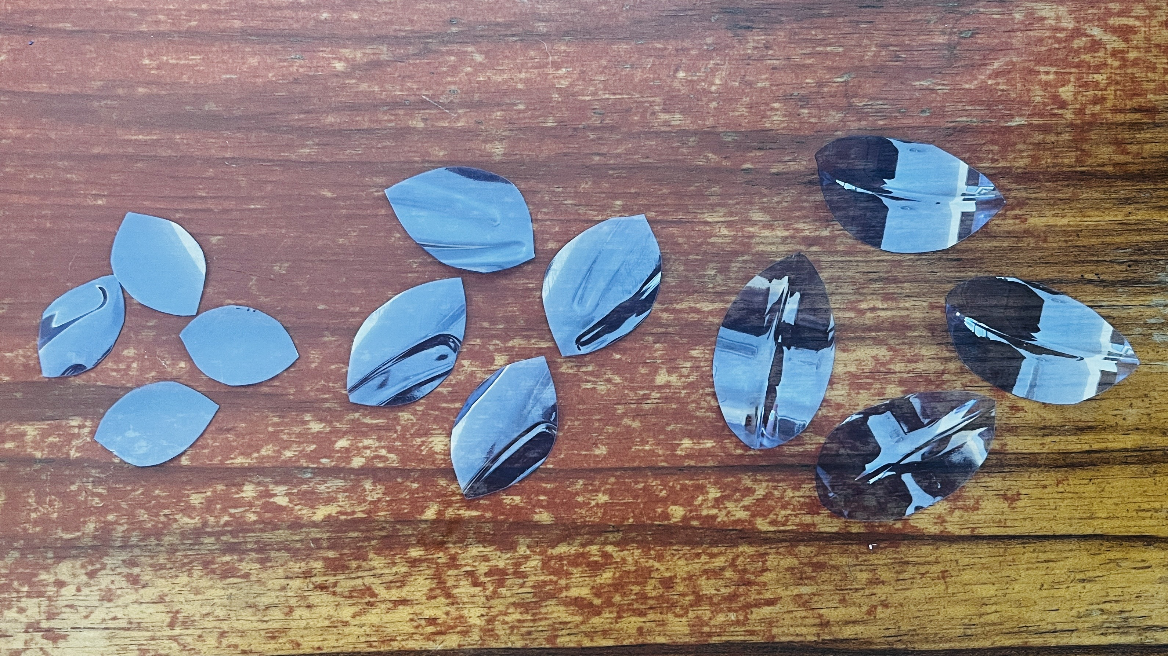
①Cortar los Pétalos
Corta los pétalos con forma de ojo.
Corta 3 tamaños
4 pétalos por tamaño.

Slide 4
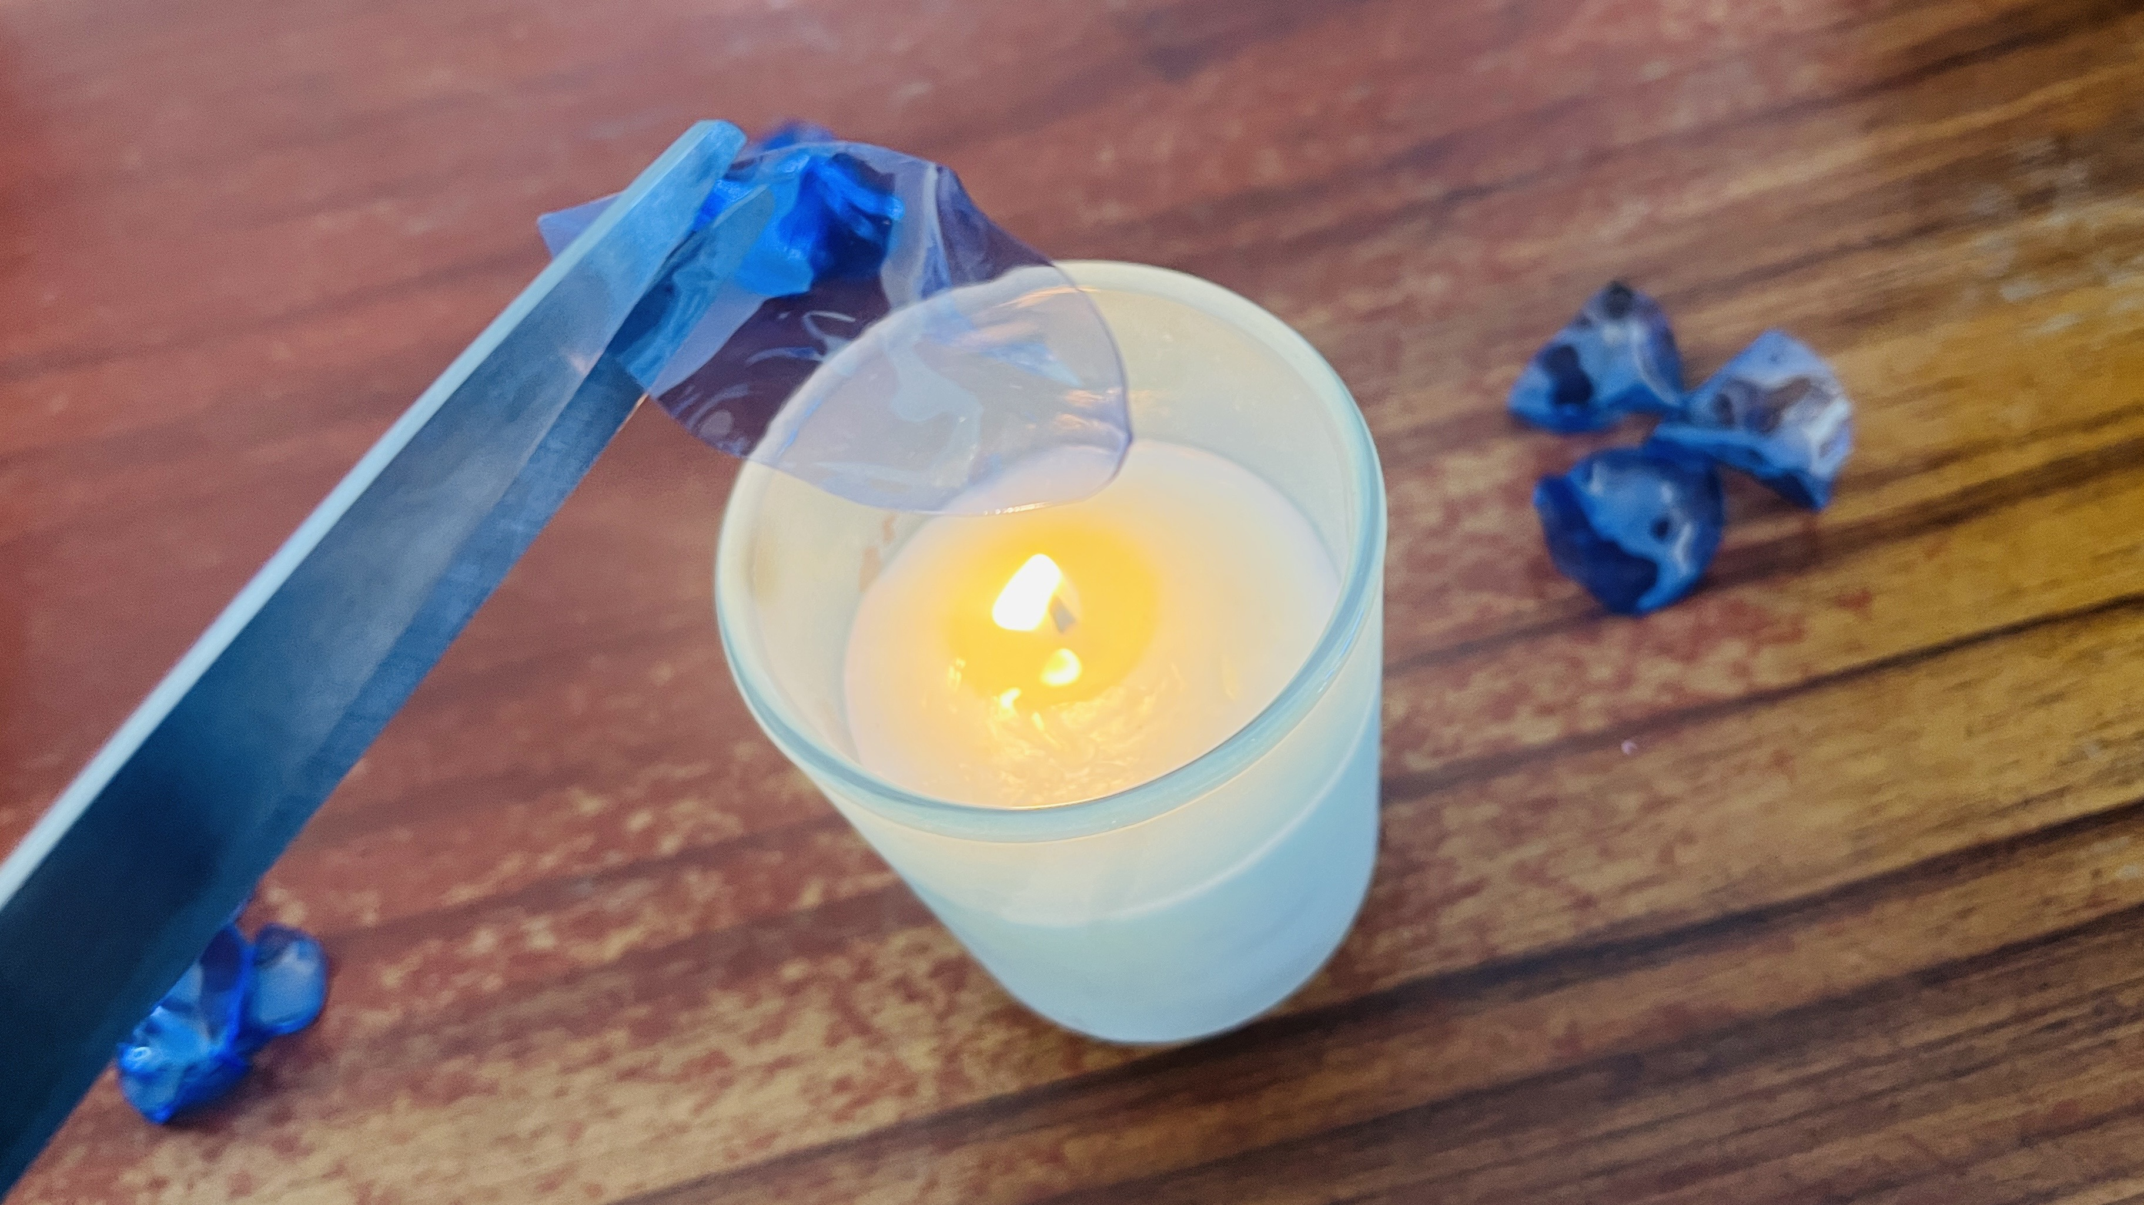
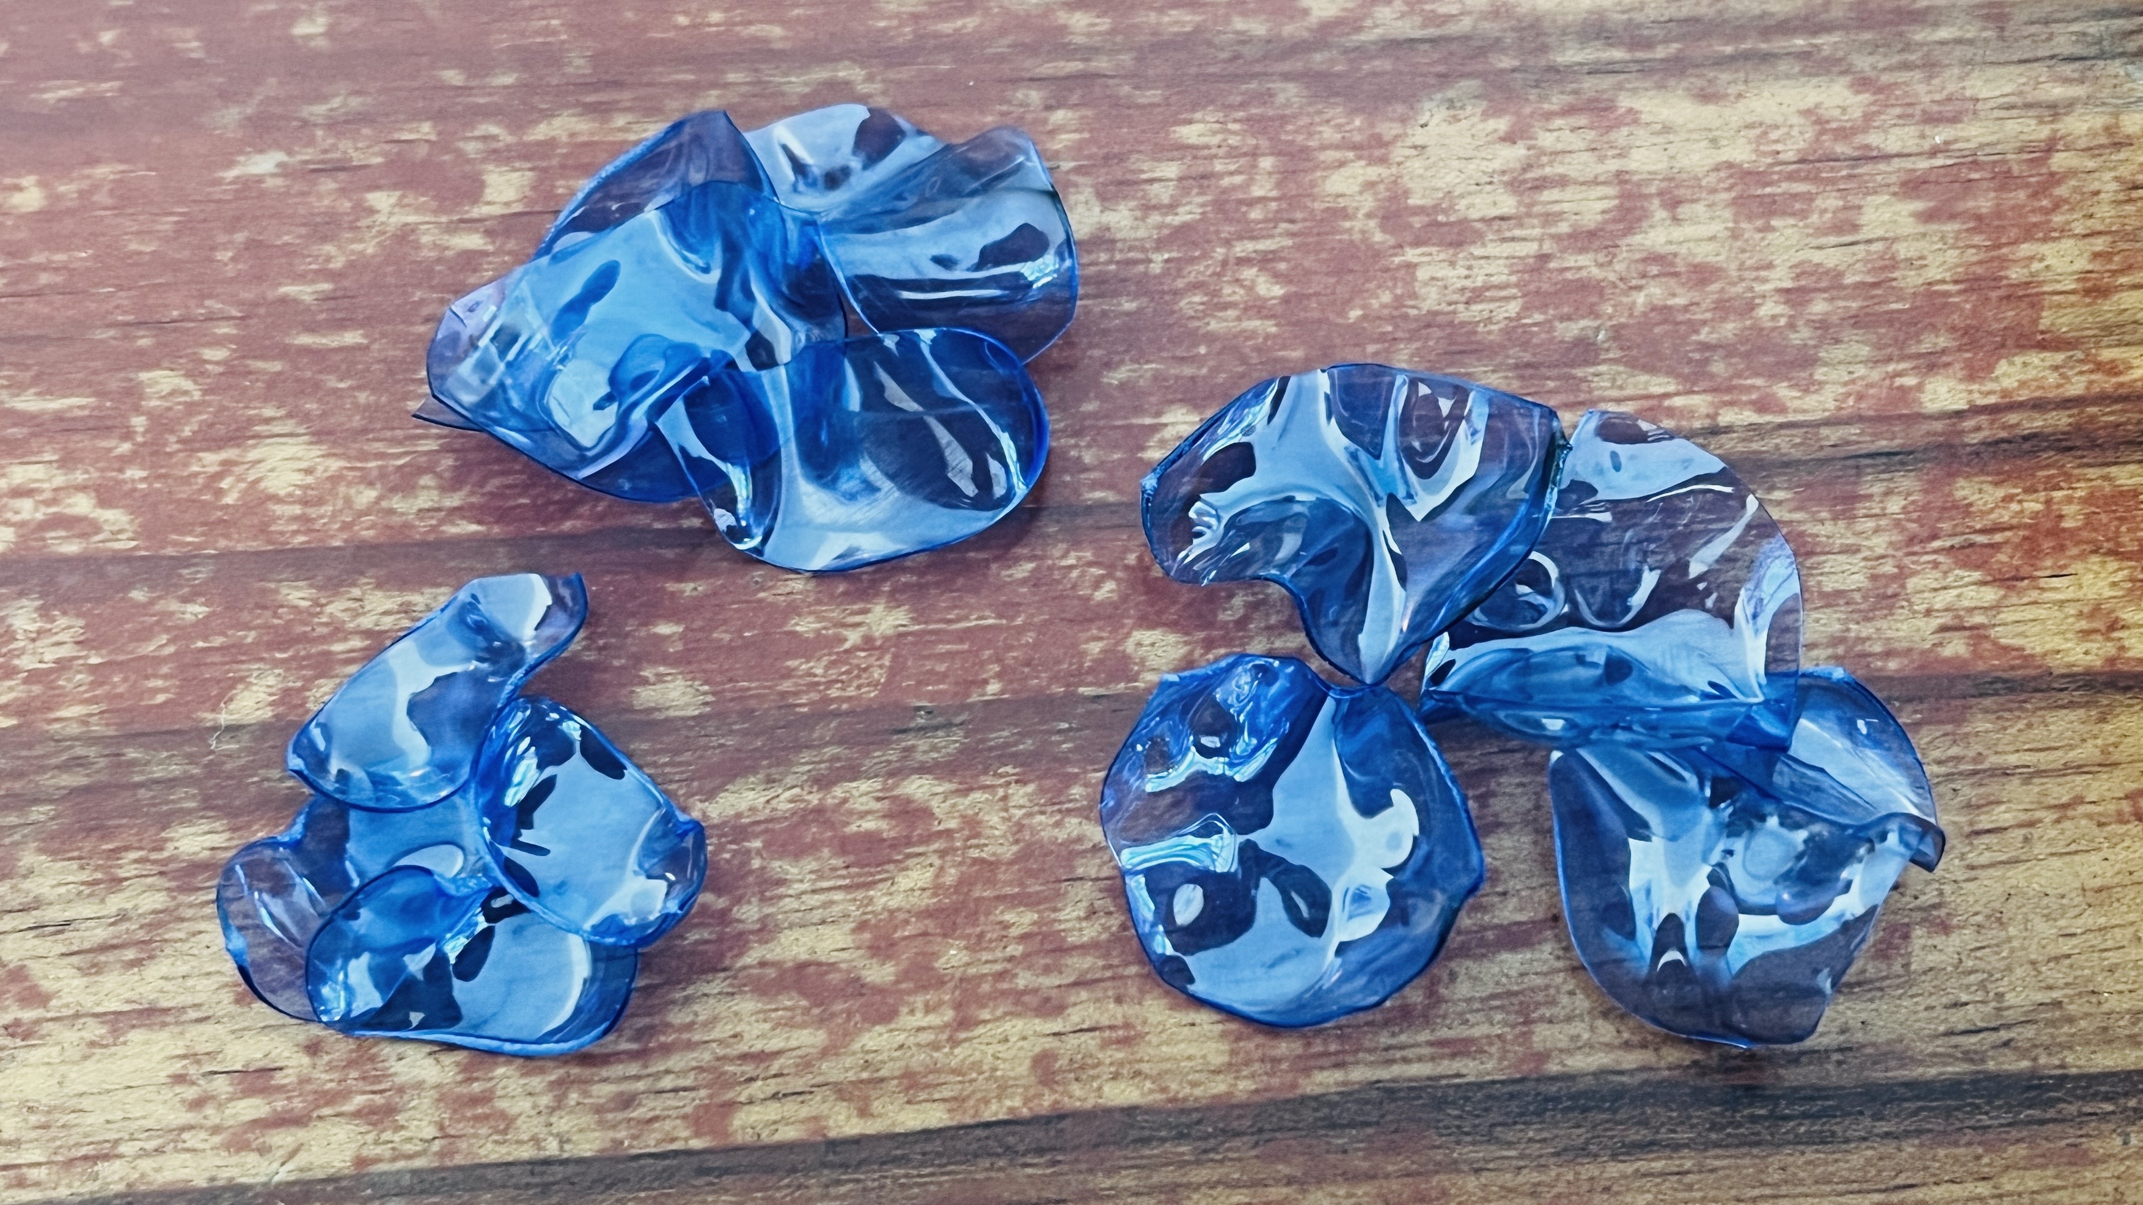
②Dar Forma a los Pétalos
Acerca los pétalos al fuego de la vela, para darles forma. Usa pinzas para mayor seguridad.

Slide 5
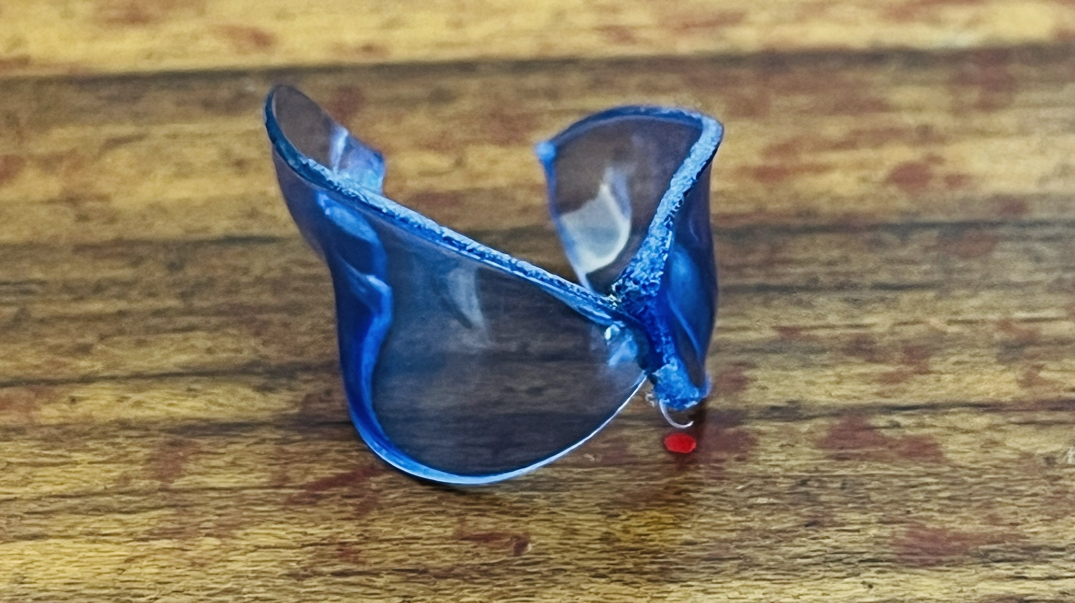
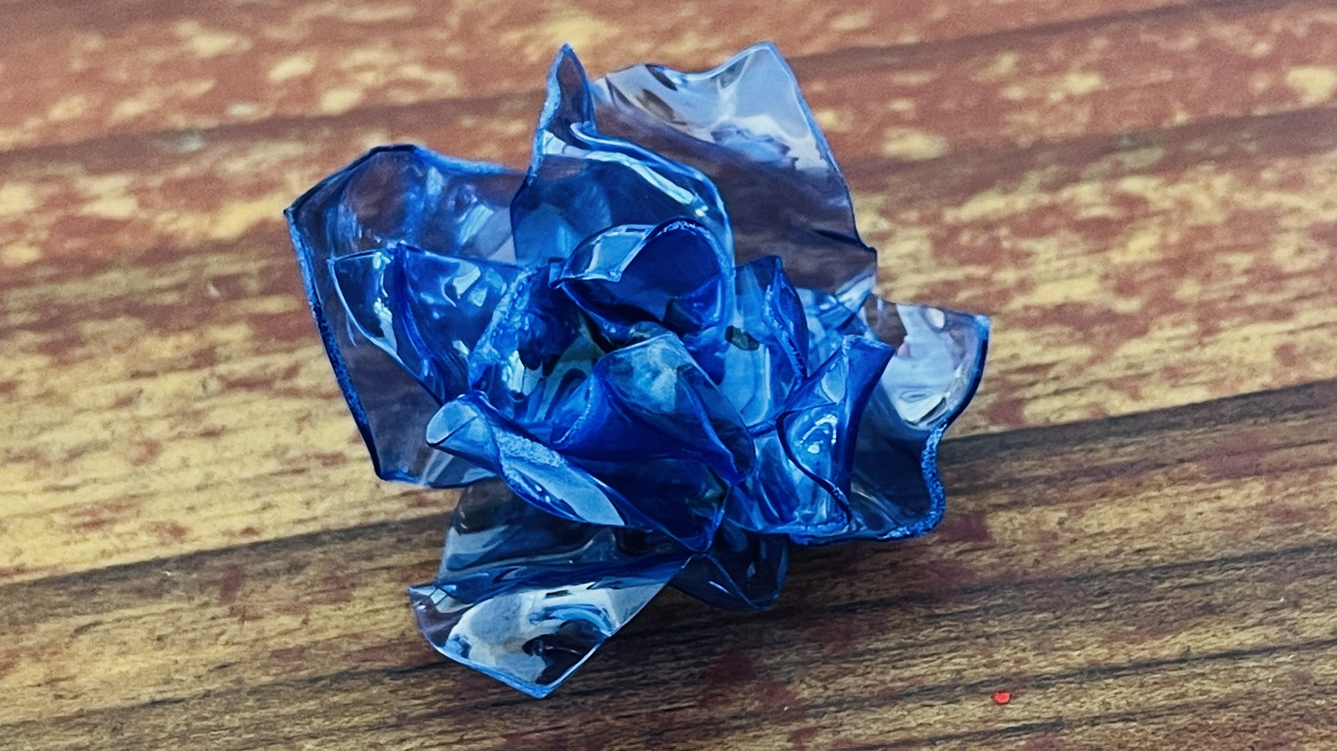
③Unir los Pétalos
Une los pétalos pequeños primero y agrega los medianos y luego los grandes poco a poco.

Slide 6
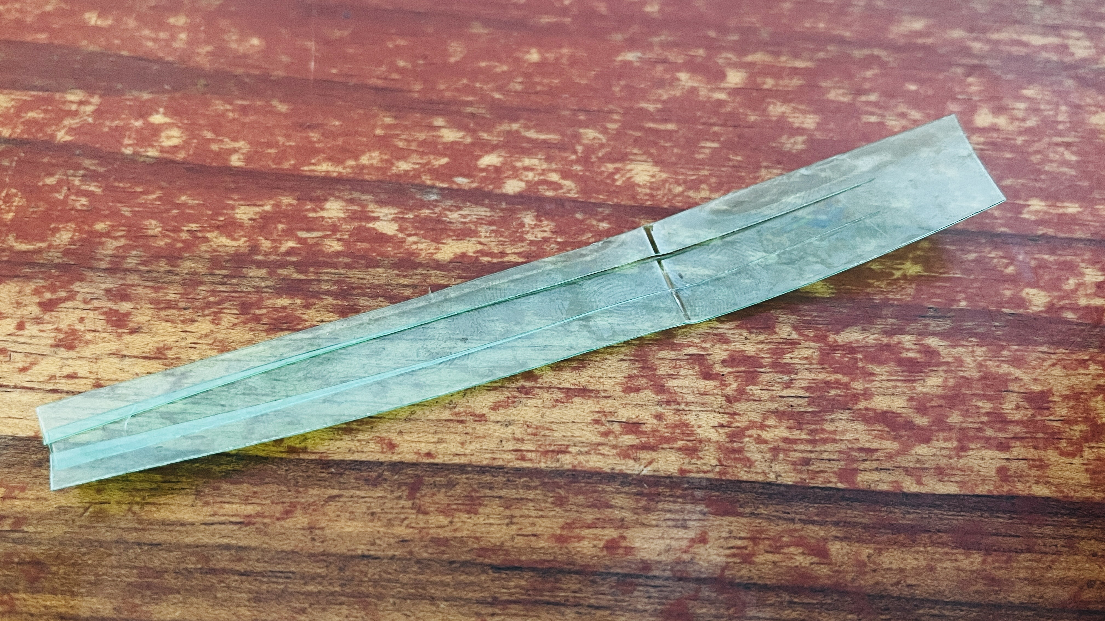
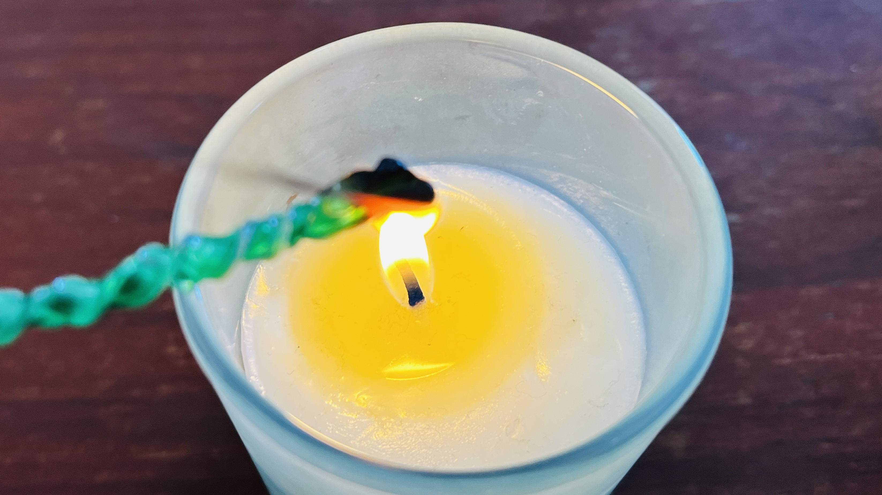
④Crear el Tallo
Corta la botella en tiras finas, divídelas en tres partes y retuércelas mientras las calientas.

Slide 7
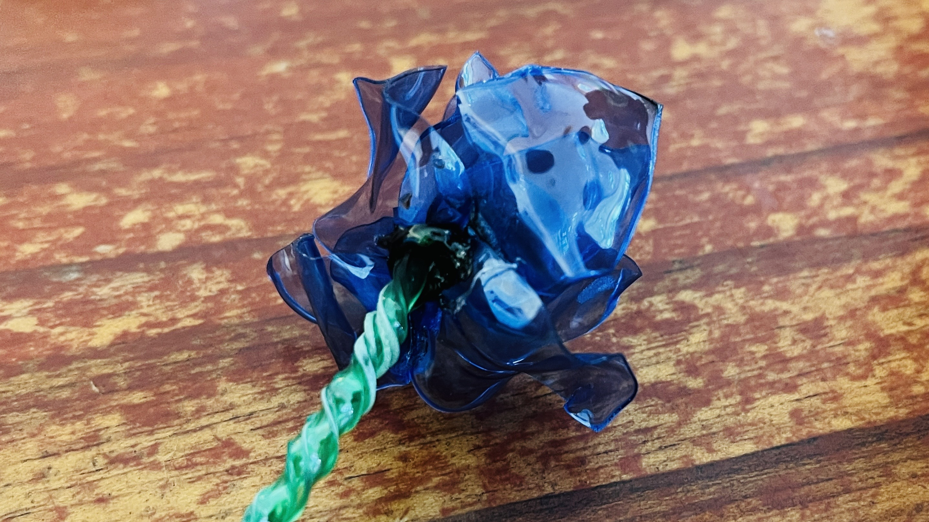
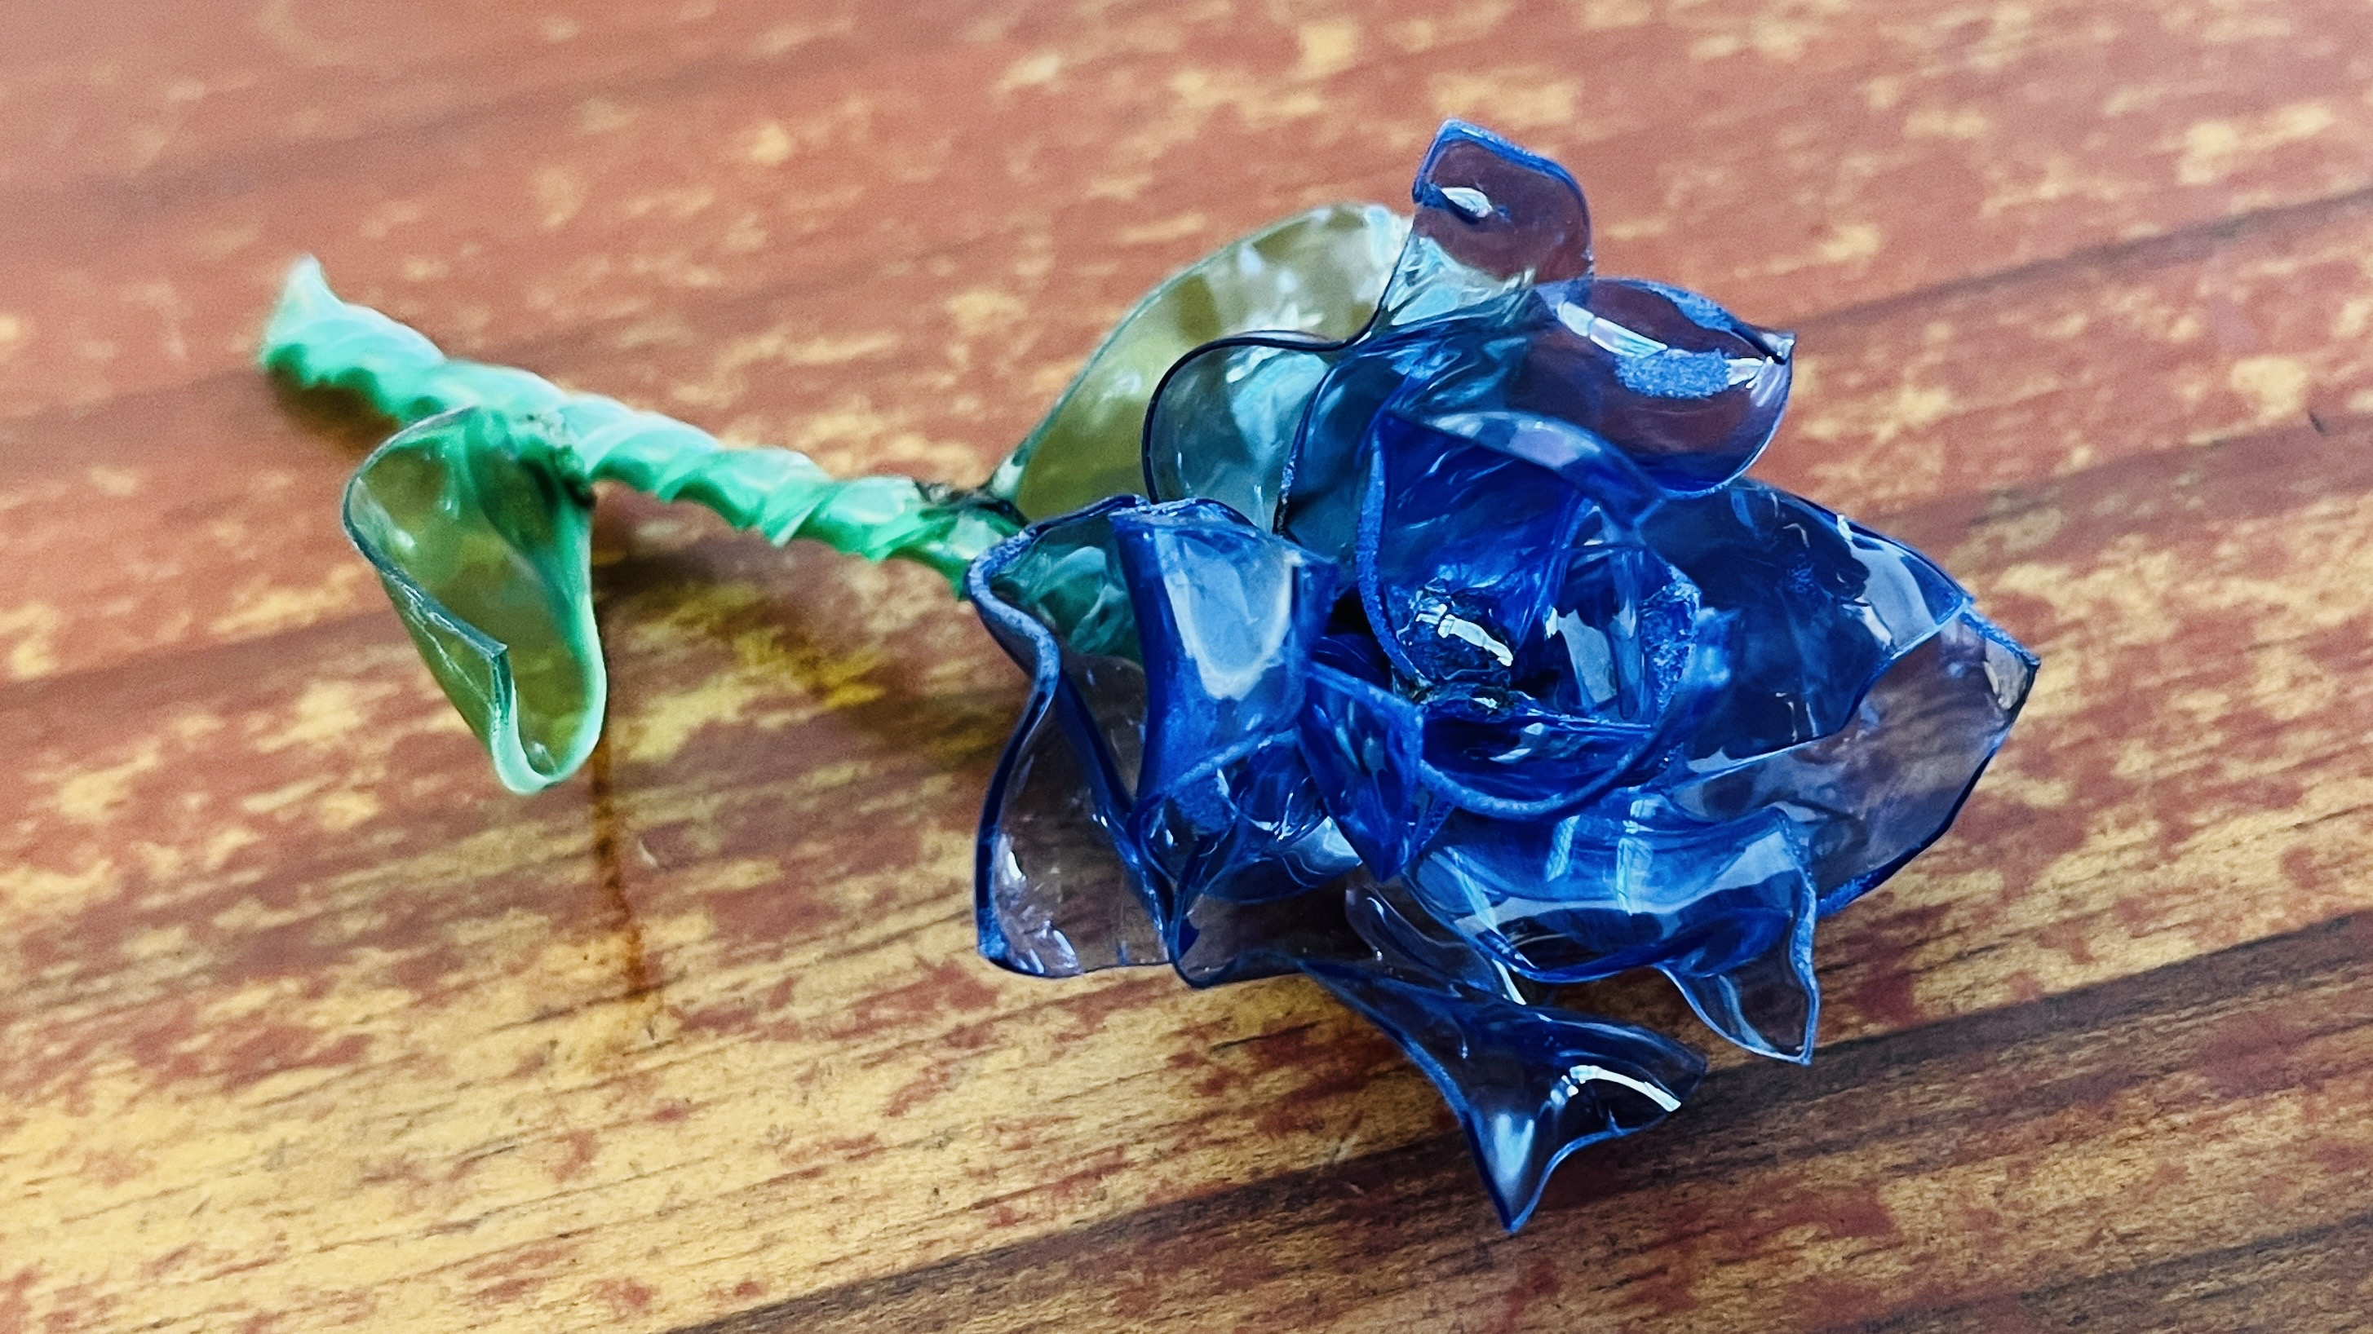
⑤Unir la Flor y el Tallo
Derrite la punta del tallo y pégalo, en la parte posterior del centro de la flor.
Las hojas se hacen de la misma manera que los pétalos."

Slide 8
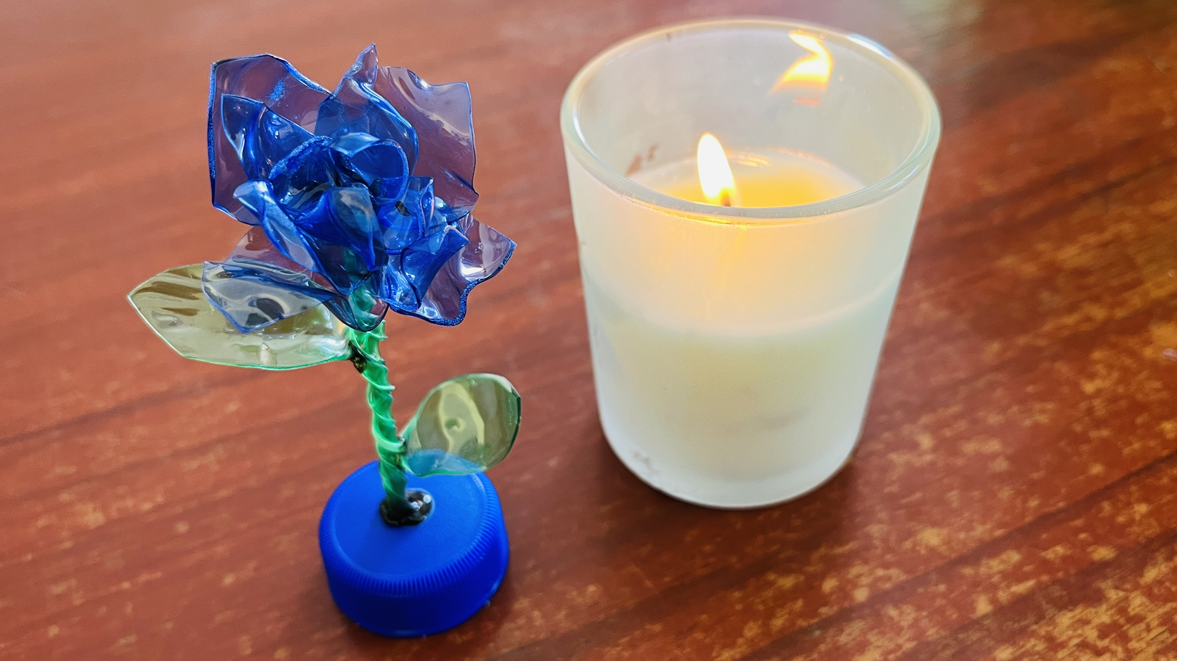
⑥Agregar Hojas y Finalizar
Haz las hojas y pegalas en el tallo. Usa una tapa de botella como base.

Slide 9
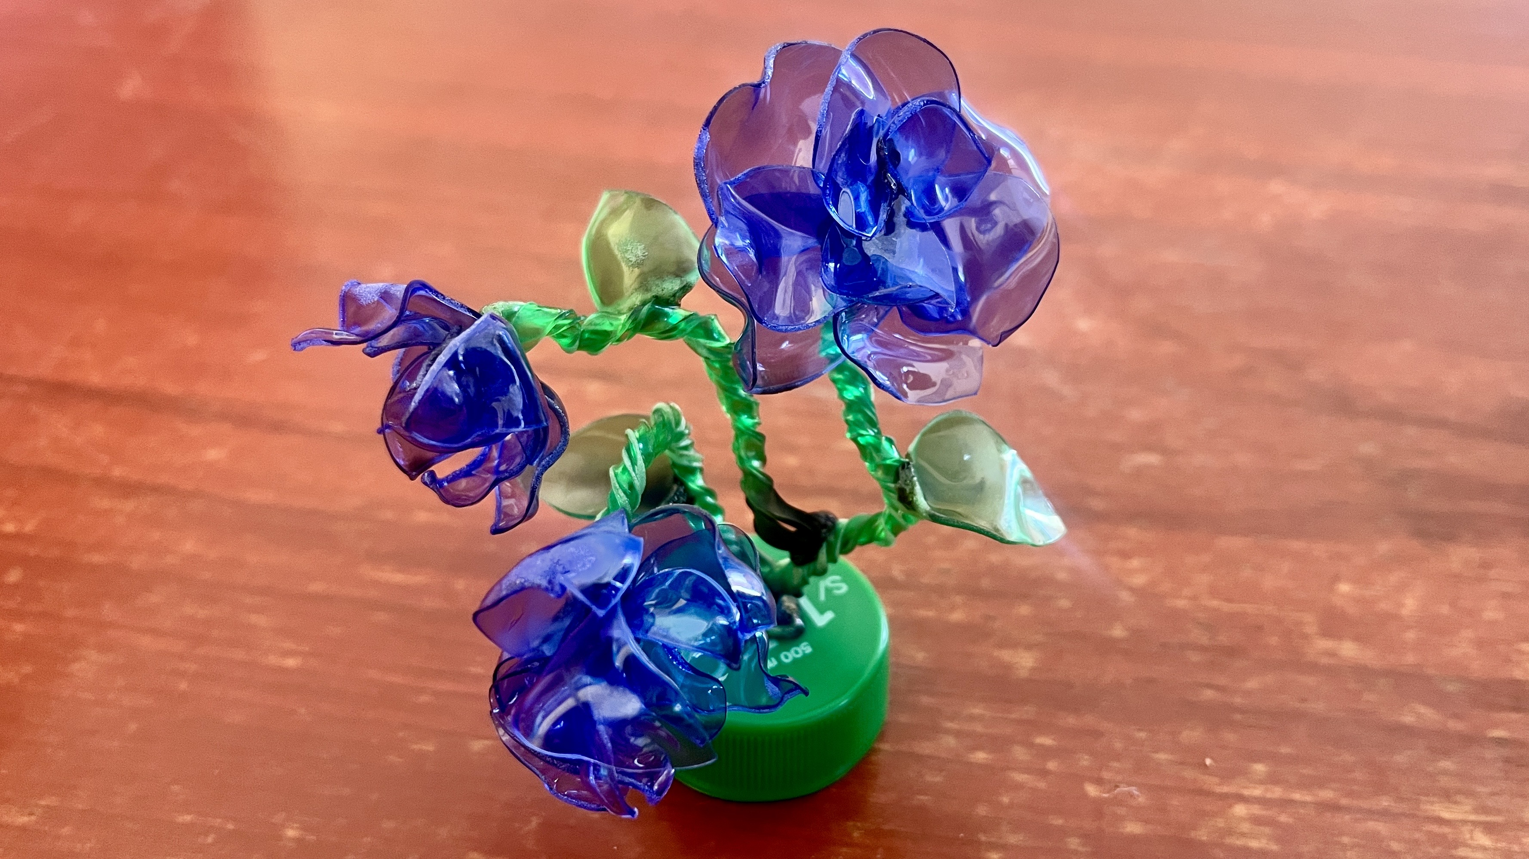
Otoras ideas

